Slide 1
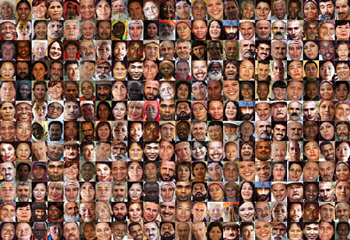
La diversité génétique des individus .

Slide 2
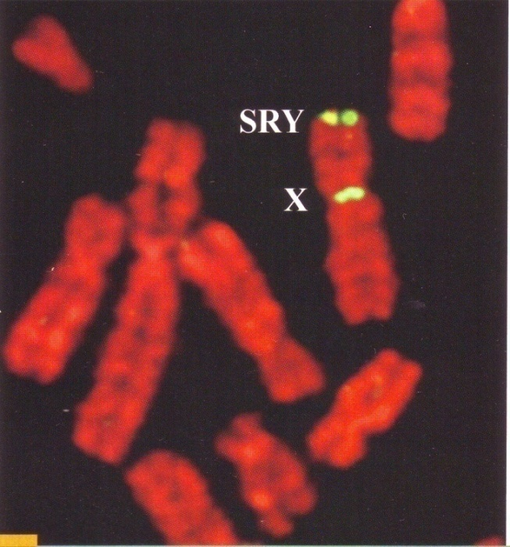
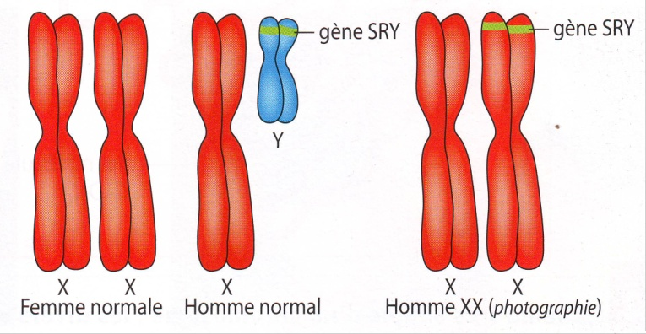
La mise en évidence de gènes sur les chromosomes.
Comment peut-on expliquer qu’un individu qui possède deux chromosomes X puisse être un homme ?
Une sonde spécifique permet de mettre en évidence, sur l’un des chromosomes X, un gène appelé SRY, qui se trouve normalement sur le chromosome Y. Le gène SRY est à la base de la différenciation de l'homme et de la femme, et c'est lui qui est responsable du sexe gonadique de l'individu.

Slide 3
Le gène SRY.
Explication.
Le gène SRY (de l'anglais Sex-determining Region of Y chromosome) est un gène architecte situé sur le bras P (court) du chromosome Y en position Yp11.31. L’interprétation du gène SRY aboutit à la synthèse de la protéine TDF (Testis Determining Factor). Celle-ci se fixe sur d'autres gènes pour les activer. Les gènes activés permettent alors la différenciation des gonades indifférenciées de l'embryon en testicules. Sans ce gène, l'évolution des gonades indifférenciées en testicules est impossible.
Il s'ensuit que, très rarement, des individus peuvent présenter des phénotypes sexuels en contradiction avec leur caryotype. Il y a donc des femmes XY et des hommes XX. L'étude approfondie de leur caryotype permet de mettre en évidence le fait que les hommes XX ont un chromosome X possédant le gène SRY
Le gène SRY est donc à la base de la différenciation de l'homme de la femme, et c'est lui qui est responsable du sexe gonadique de l'individu.

Slide 4
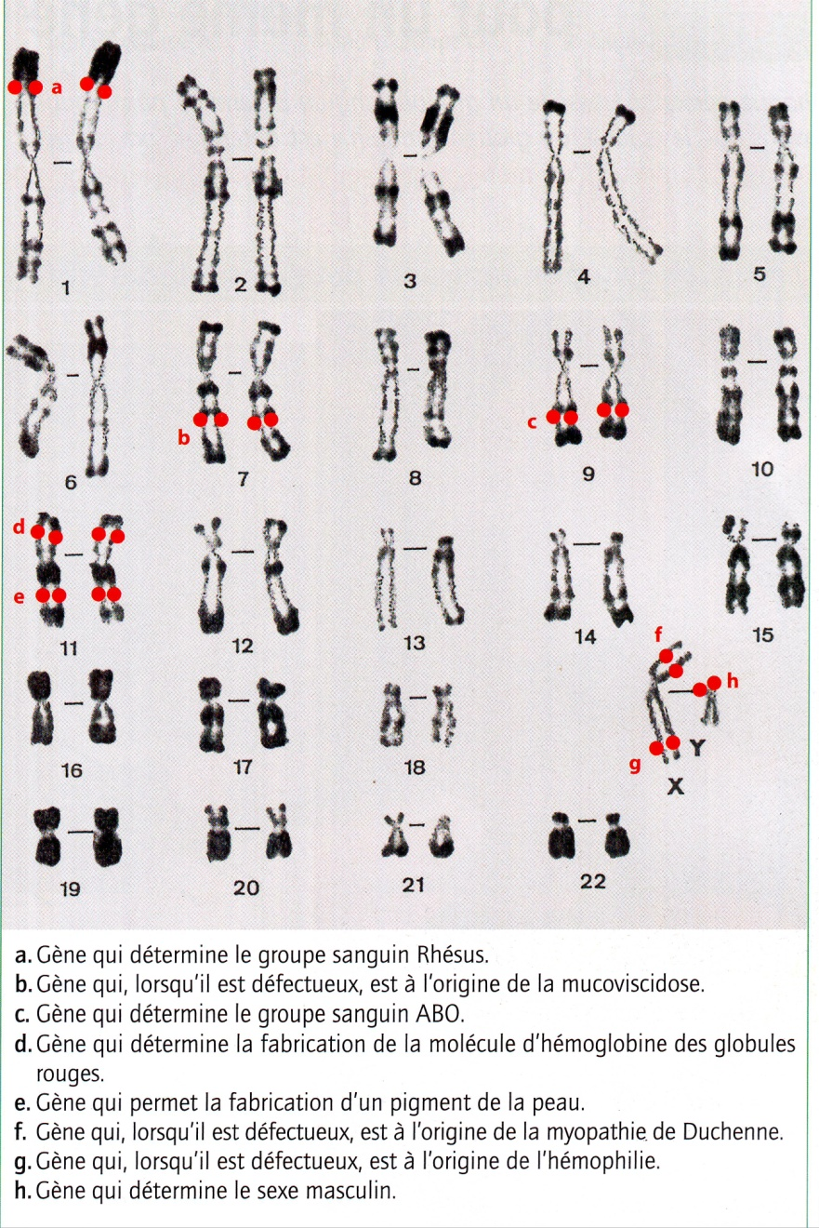
La répartition des gènes sur les chromosomes.
Génome humain avec la position de quelques gènes particulier.
Comment sont disposés les gènes sur un chromosome.
Chaque chromosome contient de nombreux gènes qui occupent toujours la même position.

Slide 5
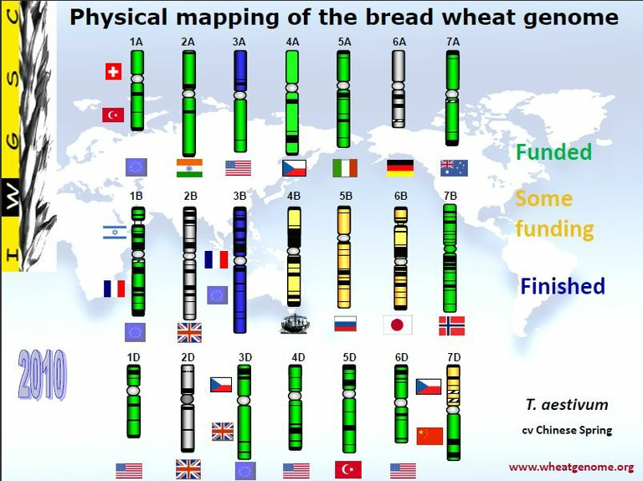
Génome du blé.

Slide 6
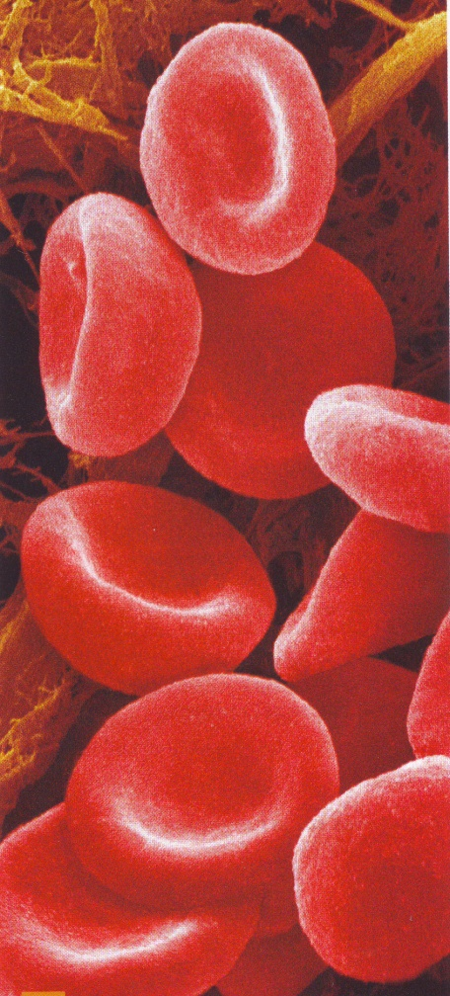
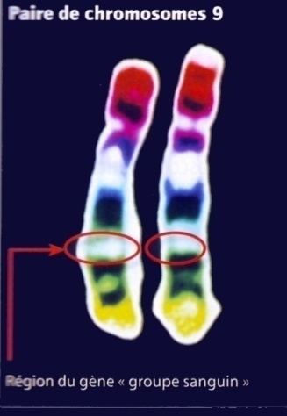
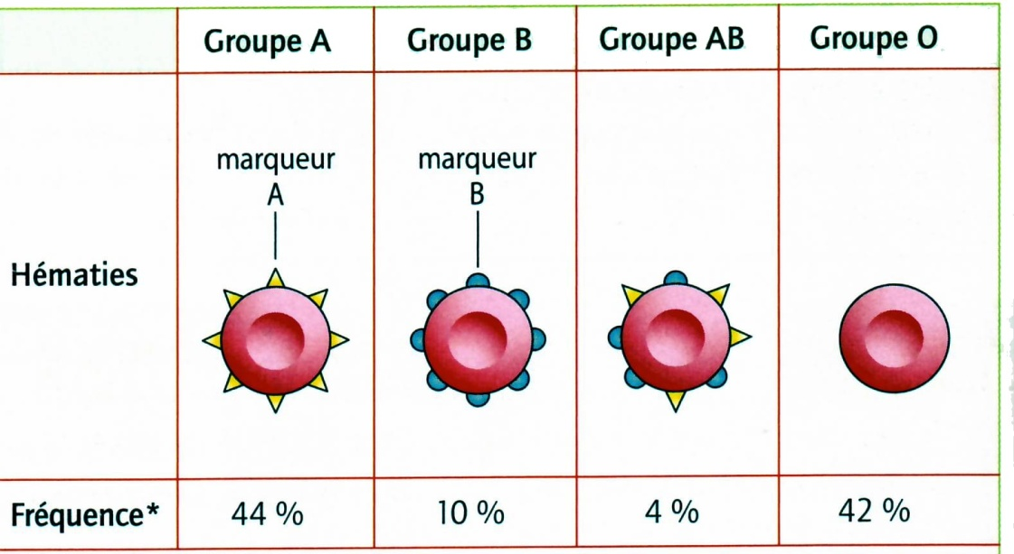
Les groupes sanguins ABO
Le gène du groupe sanguin est localisé sur le chromosome 9. Il existe 3 versions ou allèles pour ce gène: l'allèle A, l’allèle B et l’allèle O.
Indiquez quels sont les allèles possibles sur la paire de chromosomes 9.
AA, AB, BB, AO, BO, OO
Indiquez les groupes sanguins existants (correspondent aux protéines présentent sur la membrane)
Allèles | AA | AB | BB | AO | BO | OO
Groupes sanguins | A | AB | B | A | B | O
Il existe 4 groupes sanguins: les groupes A, B, AB et O.

Slide 7
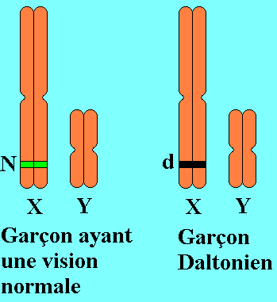
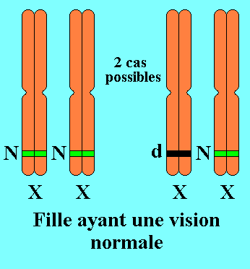
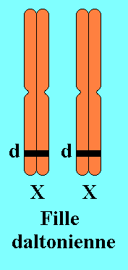
Le daltonisme
Le gène est porté par le chromosome X. l’allèle d ne s’exprime que si il n’est pas en concurrence avec N.
Il est donc récessif.
Une femme, pour être atteinte de daltonisme doit être porteuse de deux allèles d, contrairement aux hommes, atteints lorsqu’ils sont porteurs d’un seul allèle d. Cette anomalie est donc beaucoup plus rare chez les femmes.

Slide 8
Conclusion.
On appelle gène une portion de chromosome porteuse d’une information qui détermine la réalisation d’un caractère héréditaire précis. Un même gène occupe la même position sur chaque chromosome d’une même paire
L’information portée par un gène s’appelle un allèle (ou version d’un gène) et dans une espèce il peut exister plusieurs allèles pour un même gène.
L’ensemble des allèles d’un individu constitue son génotype. Tous les individus d’une espèce ont les mêmes gènes mais ces derniers ne présentent pas les mêmes allèles.
Chaque individu ayant un génotype propre, cela explique la diversité génétique des individus d’une espèce donc de son originalité.

Slide 9
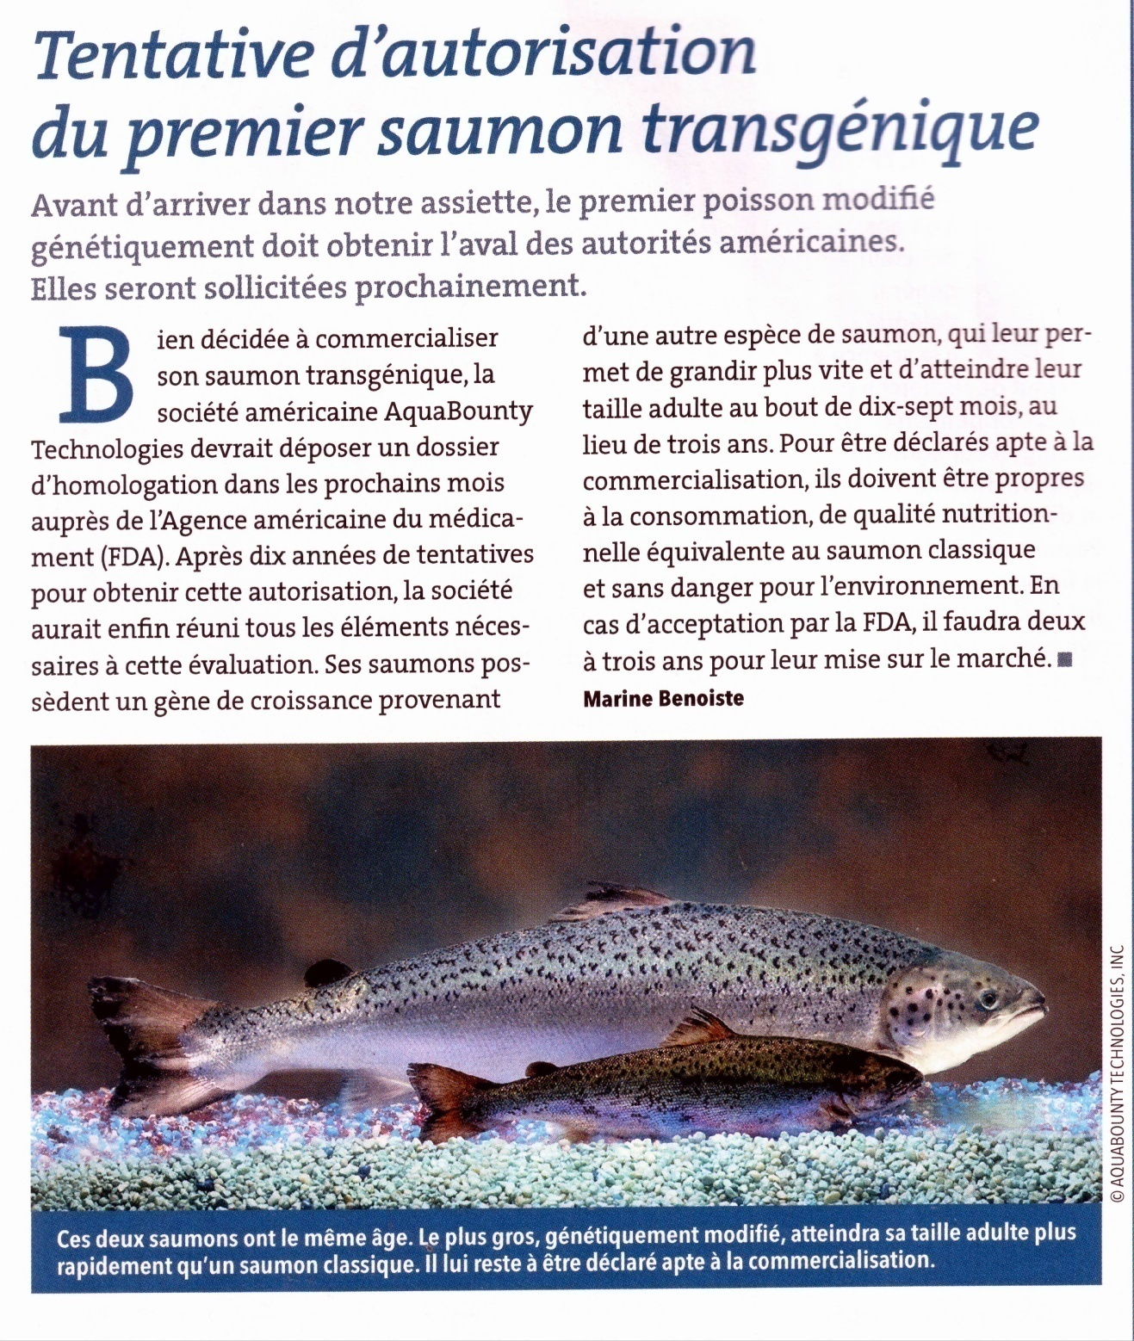
Saumon transgénique.

Slide 10
C’est fini.

